Slide 1
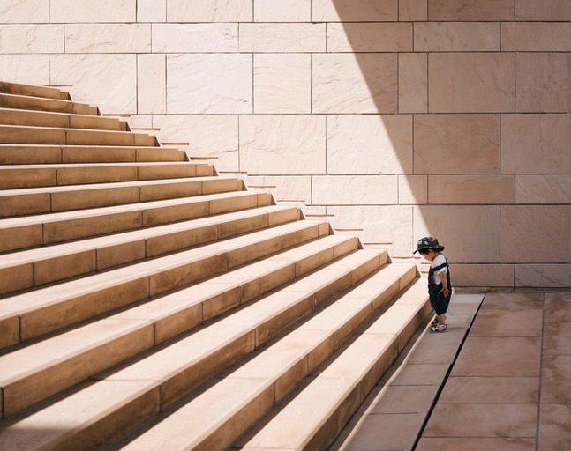
A NEHÉZSÉGEK LEKÜZDÉSE
EGY ÉLETÚT SORÁN
INTERAKTÍV WORKSHOP
ÍRTA: DANIJELA SCHUBERT
GENERÁL KONFERENCIA
NŐI SZOLGÁLATOK

Slide 2
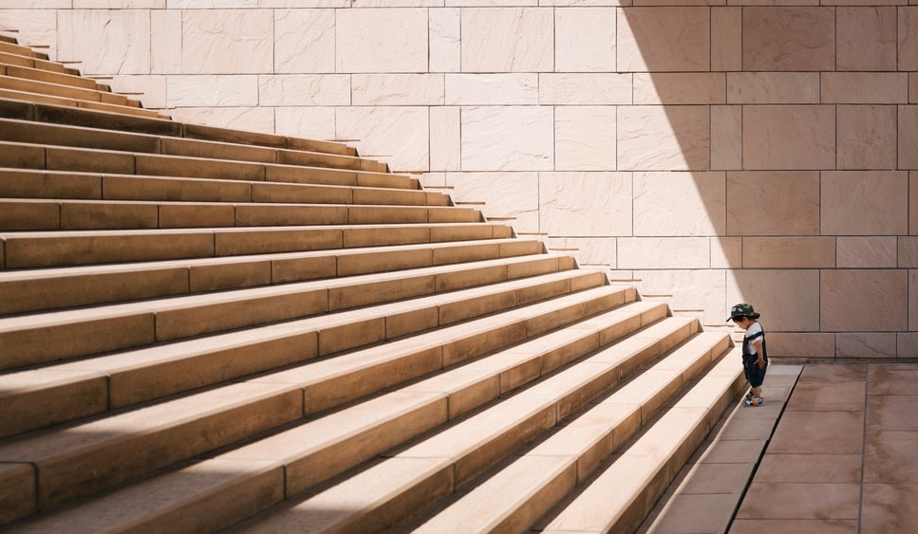
Jeremiás 29:11
„MERT ÉN TUDOM AZ ÉN GONDOLATIMAT, AMELYEKET ÉN FELŐLETEK GONDOLOK, AZT MONDJA AZ ÚR; BÉKESSÉGNEK ÉS NEM HÁBORÚSÁGNAK GONDOLATA, HOGY KÍVÁNATOS VÉGET ADJAK NÉKTEK.”
Notes:
Bevezetés
Azzal kezdjük, hogy együtt elolvassuk Jeremiás könyve 29:11 igeversét:
„Mert én tudom az én gondolatimat, amelyeket én felőletek gondolok, azt mondja az Úr; békességnek és nem háborúságnak gondolata, hogy kívánatos véget adjak néktek.”
Ez egy csodálatos igevers, egy ígéret, amire hivatkozhatunk. Mégis sokszor kerülünk olyan helyzetbe, ami nem látszik hasznosnak a fejlődésünkhöz, inkább ártalmasnak tűnik. Elveszítjük a reményt és sötéten látjuk a jövőt. Ilyenkor vajon mit tegyünk?

Slide 3
Kiscsoportos tevékenység
ALAKÍTSATOK
F3-4 FŐS
GCSOPORTOKAT!
01
HALLGASSÁTOK MEG EZT A NÉHÁNY TÖRTÉNETET
A NEHÉZSÉGEKKEL, AKADÁLYOKKAL KÜZDŐ ASSZONYOKRÓL!
02
GONDOLKODJUNK EL
A PROBLÉMÁIKON, MAJD
BESZÉLJÜK MEG ŐKET!
03
Notes:
Rövid történetek és idő a megbeszélésükre
Ma délután megismerkedünk Skyla-val, Katerinával, Tessával, és Jasmine-nel. Történeteik hallgatása közben használjuk fel saját tapasztalatainkat és képzelőerőnket is, ami segíteni fog átgondolni életünket és megtalálni a felmerülő akadályok leküzdésének módját.
Kérlek, alkossatok 3-4 fős kiscsoportokat!
Hallgassunk meg néhány történetet olyan nőkről, akik nehézségekkel szembesültek, majd gondolkodjunk el a problémáikon!

Slide 4
Skyla
Hollandiából— nevének jelentése: tudós
MEGALÁZTATÁSOK ÉS BÁNTALMAZÁSOK KÖZÖTT NŐTT FEL.
  APJA ÉS BÁTYJA IS ALKOHOLISTA VOLT.
  A CSALÁD NAGY SZEGÉNYSÉGBEN ÉLT.
MILYEN NEHÉZSÉGEKET OKOZHAT SKYLA-NAK
FELNŐTT ÉLETÉBEN EZ A CSALÁDI HÁTTÉR?
Notes:
Történet: Skyla
Skyla olyan családban nőtt fel, ahol az édesapja és a bátyja is alkoholista volt. Egy városban éltek és nagyon szegények voltak. Édesanyja csak úgy tudta etetni a családot, hogy mindig záráskor ment a piacra, amikor leértékelték a maradék, vagy sérült zöldséget, gyümölcsöt. Fejlődése közben Skyla-t sok megaláztatás és bántalmazás érte családi helyzete miatt.
3-4 fős csoportokban beszéljük meg, milyen nehézségeket okozhat Skyla-nak felnőtt életében ez a családi háttér!

Slide 5
Katerina
Görögországból — nevének jelentése: tiszta
TERVEI VOLTAK: OTTHAGYTA SZÜLŐFALUJÁT
ÉS A VÁROSBA KÖLTÖZÖTT MUNKÁT TALÁLNI.
  EGY FÉRFI MEGERŐSZAKOLTA.
  HAJADONKÉNT VÁRANDÓS LETT.
MILYEN NEHÉZSÉGEKKEL SZEMBESÜLHET KATERINA ÉLETE SORÁN E VÁRATLAN, SZÖRNYŰ ÉLMÉNYE MIATT?
Notes:
2. Történet: Katerina
Katerina fiatal nő volt nagy tervekkel. Elhagyta szülőfaluját, mert gyenge egészségi állapota miatt az ott végzett munka túl nehéz volt számára. A városba költözött, ahol munkát és lakást is talált. Úgy tűnt, minden a tervei szerint halad, egészen addig, míg egy napon egy fiatalember követte őt a lakásáig és be is hatolt hozzá. Hiába tiltakozott, a férfi nem tágított, és megerőszakolta a lányt, aki várandós lett.
3-4 fős kis csoportokban beszéljük meg, milyen nehézségekkel szembesülhet Katerina élete során e szörnyű élménye miatt!

Slide 6
Tessa
Görögországból — nevének jelentése: arató
VÉGRE ÉPPEN EGYENESBE KERÜLTEK ANYAGILAG, ÉS JÓL ÉLHETTEK.
  HAZÁJÁBAN GAZDASÁGI VÁLSÁG ALAKULT KI.
  ÖT GYERMEK ÉLELMEZÉSE ÉS NEVELTETÉSE AZ ELÉRTÉKTELENEDETT PÉNZBŐL.
MILYEN NEHÉZSÉGEKKEL SZEMBESÜLHET TESSA EBBEN
A KÉTSÉGBEEJTŐ HELYZETBEN?
Notes:
3. Történet: Tessa
Éppen amikor Tessa és a férje pénzügyileg egyenesbe kerültek volna, az ország, ahol éltek gazdasági válságba került és a pénz értéke napról napra romlott. Nagy gond szakadt rájuk: öt gyermekük élelmezése. Annyiból kellett most fedezniük az összes ennivalót, amennyit azelőtt csak tejre és kenyérre költöttek.
3-4 fős kis csoportokban beszéljük meg, milyen gondokkal szembesülhet Tessa ebben a kétségbeejtő helyzetben!

Slide 7
Jasmine
Iránból — nevének jelentése: illatos virág, Isten ajándéka
SZERETETT ISKOLÁBA JÁRNI, DE OTTHON IS SEGÍTENIE
KELLETT A FARMON.
  A HÁZIMUNKA MIATT NEM JUTOTT IDEJE A HÁZI FELADATOKRA ÉS A TANULÁSRA.
  ANNYIRA VISSZAESTEK AZ EREDMÉNYEI, HOGY ÉVET KELLETT VOLNA ISMÉTELNIE.
MILYEN KÖVETKEZMÉNYEI LEHETNEK KÉSŐBB
JASMINE TANULMÁNYI LEMARADÁSÁNAK?
Notes:
4. Történet: Jasmine
Jasmine szeretett iskolába járni, bár az nagyon messze volt. A szülei viszont azt akarták, hogy segítsen nekik otthon a farmon és ne olvasással meg a házi feladatok megoldásával töltse az időt. Az állatokat kellett gondoznia és megstoppolni a család harisnyáit. Osztályzatai romlani kezdtek és hamarosan annyira lemaradt, hogy vagy évet kellett volna ismételnie, vagy teljesen kimaradni az iskolából.
3-4 fős kiscsoportokban beszéljük meg, milyen nehézségeket tapasztalhatott Jasmine akkor, és milyen akadályokat kell majd későbbi élete során leküzdenie!

Slide 8
Egyéni tevékenység
IMÁDSÁG ÉS MEGBESZÉLÉS
Szánjunk 10 percet az imádkozásra és megbeszélésre:
  Saját nehézségeink számbavételére
  Környezetünk, közösségünk problémáira.
KÉSZÍTSÜNK LISTÁT EZEKRŐL AZ AKADÁLYOKRÓL ÉS PROBLÉMÁKRÓL!
Notes:
Imádság és megbeszélés
Szánjunk 10 percet az imádkozásra és vegyük sorra azokat a nehézségeket, amelyekkel mi, éppen most a saját életünkben szembesülünk! Írjunk listát az akadályokról és problémáktól!

Slide 9
Kiscsoportos tevékenység
LÉPÉSEK AZ AKADÁLYOK LEGYŐZÉSÉRE
3-4 fős kiscsoportokban vitassuk meg, milyen lehetőségei vannak a történetekben szereplő négy nőnek a nehézségeik leküzdésére!
Notes:
Lépések az akadályok legyőzésére
3-4 fős csoportokban vitassuk meg, milyen lehetőségei vannak a történetekben szereplő négy nőnek a nehézségeik leküzdésére? Állítsunk össze egy listát a lehetőségekről!

Slide 10
Megbeszélés a teljes csoportban
LÉPÉSEK AZ AKADÁLYOK LEGYŐZÉSÉRE
OSSZUK MEG EGYMÁSSAL A KISCSOPORTOK JAVASLATAIT!
KÉSZÍTSÜNK ÖSSZEGZŐ LISTÁT A JAVASLATOKRÓL!
HALLGASSUK MEG, HOGYAN GYŐZTE LE SKYLA, Katerina, Tessa, ÉS Jasmine AZ ÉLETÜKET MEGNEHEZÍTŐ AKADÁLYOKAT ÉS HOGYAN ALAKULT VÉGÜL A SORSUK!
Notes:
A teljes csoportban osszuk meg egymással a kiscsoportok javaslatait! Készítsünk közös listát a javasolt megoldásokról!
A történetek vége
Szeretnétek tudni, hogyan alakult a történeteinkben szereplő nők sorsa? Hogyan győzték le az akadályokat?

Slide 11
Skyla
Hollandiából— nevének jelentése: tudós
Számos diplomát szerzett, ami sikeres karrier lehetőségére nyitott ajtót neki.
Felismerte az alkoholista családban való nevelkedés következményeit.
Önbizalomhiánnyal küzdött, de szakirodalom és szakemberek segítségével megtalálta a válaszokat.
Soha nem hagyott fel az imádkozással és Isten keresésével.
Notes:
1. Történet: Skyla
Skyla abban az áldásban részesült, hogy édesanyja ki tudta fizetni a tandíját és később a férje is támogatta a továbbtanulását. Két diplomát szerzett, két mesterfokozatot, egy doktorátust és egy posztgraduális diplomát. Ez sikeres karrierre nyitott ajtót számára az oktatásban és az egyházi életben is. A szakirodalomból felismerte az alkoholista családban való nevelkedés következményeit. Önbizalomhiánnyal és krónikus depresszióval küzdött. Tanácsadók és lelkigondozók segítségével mégis megtalálta a válaszokat. Mindenekelőtt soha nem hagyott fel az imádkozással és Isten keresésével.

Slide 12
Katerina
Görögországból — nevének jelentése: tiszta
Összeházasodott a férfival, aki megerőszakolta. Három közös gyermekük született.
A férje és a fia is alkoholista volt.
Mindig hűséges maradt Istenhez és kiállt az igazságért.
Irodalmat osztogatott és bátorító szavakat szólt mindenütt, amerre csak járt.
Egészségileg gyengélkedett, Isten mégis 90 esztendő életet adott neki.
A lányai Isten hűséges követői lettek és sok örömöt szereztek neki.
Végül pedig a férje is hívő lett.
Notes:
2. Történet: Katerina
Katerina összeházasodott a férfival, aki megerőszakolta. Három közös gyermekük született. Nagyon nehéz élete volt, mert nemcsak a férje volt alkoholista, hanem a fia is az lett. Egészségileg szinte teljes életében gyengélkedett, mégis sikerült kilencven évig élnie, és ezért Istent dicsőíteni. Mindig hűséges volt Istenhez és kiállt az igazságért. Igazi misszionárius volt a városban, ahol élt. Irodalmat osztogatott és bátorító szavakat szólt mindenütt, amerre csak járt. A lányai Isten hűséges követői lettek és sok örömöt okoztak neki. Végül a férje is hívő lett.

Slide 13
Tessa
Görögországból — nevének jelentése: arató
Tápláló, szezonális, megfizethető áru alapanyagokat keresett.
Recepteket is talált a zöldségek ízletes elkészítéshez.
Megtanulta, mivel és hogyan helyettesítheti a drága, egészségtelen ételeket.
Egészséges, jól táplált gyermekeket nevelt.
Mind az öt gyermeke Jézus hűséges követője.
Notes:
3. Történet: Tessa
Tessa minden irodalmat átnézett arról, hogyan táplálja családját azokban a nehéz időkben. Megtalálta melyik étel elég tápláló, de mégis elérhető az ára. Recepteket is talált, hogyan készítse el finomra azokat az ennivalókat. Megtanulta a szójatej készítését a drága tehéntej helyett. Megtanult finom, tápláló és változatos ételeket készíteni különböző zöldségekből a drága húsételek helyett. Egészséges, jól táplált gyermekeket nevelt. Mind az öt gyermeke Jézus hűséges követője.

Slide 14
Jasmine
Iránból — nevének jelentése: illatos virág, Isten ajándéka
Titokban korrepetálták, így nem kellett évet ismételnie.
Elvégezte az általános iskola néhány osztályát mielőtt az országban, ahol élt kitört volna a háború, ami véget vetett hivatalos tanulmányainak.
Továbbra is sokat olvasott: a Biblia mindennapos társa volt.
Megtalálta az önképzés módjait és jól informált maradt. Például rádiót hallgatott.
Biztosította, hogy a gyermekei annyi oktatásban részesüljenek, amennyit csak anyagilag elbírt.
Istentől kapott bölcsességet a másokkal való bánásmódhoz.
Notes:
4. Történet: Jasmine
Jasmine módot talált az önképzésre. Folytatta a tanulmányait amennyire csak tudta, miközben a házimunkát is végezte a farmon. A bátyja tanította neki a matematikát, de ezt is titokban kellett tartaniuk. A tanára is segítőkész volt, így nem kellett évet ismételnie. Elvégezte az általános iskola néhány osztályát mielőtt az országban, ahol élt kitört volna a háború, ami véget vetett hivatalos tanulmányainak. Egész életében továbbra is minden nap olvasott. A kedvenc könyve a Biblia volt, ami mindennapos társa lett. Megtalálta az önképzés módjait és jól informált maradt. Például rádiót hallgatott. Biztosította, hogy a gyermekei annyi oktatásban részesüljenek, amennyit csak anyagilag elbírt. Néhány gyereke igen magas végzettséget szerzett. Istent dicsőítette a bölcsességért, amit a másokkal való bánásmódhoz kapott tőle.

Slide 15
Egyéni tevékenység
Válassza-tok!
Válasszatok többet is a javaslatok közül saját használatra:
A csoport javaslatai közül.
A saját meglátásaitokból.
A történetek tanulságaiból.
Írjátok le!
Írjátok le, és vigyétek magatokkal emlékeztetőül!
Figyeljétek meg!
Figyeljétek meg, hogyan változtatja Isten áldássá a fájdalmatokat!
Notes:
A javaslatok személyes alkalmazása
Most mindenki válasszon egyet, vagy többet a csoport javaslatai közül a listáról, és írja fel magának egy kártyára, vagy egy darab papírra. Vigyétek magatokkal és otthon tegyétek jól látható helyre emlékeztetőül. Figyeljétek meg, hogyan változtatja Isten áldássá a fájdalmatokat!

Slide 16
Kiscsoportos tevékenység
AZ IMÁDKOZÁS IDEJE
IMÁDKOZZUNK, HOGY ISTEN SEGÍTSEN LEGYŐZNI A NEHÉZSÉGEKET:
  SZEMÉLYES ÉLETÜNKBEN
  MÁS NŐK ÉLETÉBEN
A KÖRNYEZETÜNKBEN ÉLŐ ASSZONYOK ÉLETÉBEN
Notes:
Imádság és döntésre hívás
Imádkozzunk (egyénileg, vagy kiscsoportokban) azért, hogy Isten segítsen legyőzni a nehézségeket a mi személyes életünkben, más nők életében és a környezetünkben élő asszonyok életében is!

Slide 17
Imádság
ISTENEM, KÉRLEK, ADJ NEKEM BÉKESSÉGET, HOGY EL TUDJAM FOGADNI AZT, AMIN NEM TUDOK VÁLTOZTATNI.
BÁTORSÁGOT,
HOGY VÁLTOZTASSAK AZON, AMIN TUDOK, ÉS
BÖLCSESSÉGET, HOGY A KETTŐT MEG TUDJAM KÜLÖNBÖZTETNI.
.
Notes:
Imádság
Imádkozzunk együtt!
Istenem, kérlek, adj nekem békességet, hogy el tudjam fogadni azt, amin nem tudok változtatni. Bátorságot, hogy változtassak azon, amin tudok, és bölcsességet, hogy a kettőt meg tudjam különböztetni.

Slide 18
Imádság
ADD, HOGY TELJESEDJEN ÉLETEMBEN AZ ÍGÉRETED, HOGY TE TUDOD A TERVEIDET VELEM. BELJESEDJEN A TERVED ÁLTALAM, AMELY EREDMÉNYT HOZ ÉS NEM ÁRT NEKEM, HANEM INKÁBB REMÉNYT AD ÉS JÖVŐT.
SEGÍTS, HOGY BÍZZAK ABBAN, HOGY A NEHÉZSÉGEIMET TE ÁLDÁSSÁ VÁLTOZTATOD MÁSOK SZÁMÁRA.
Notes:
Teljesedjen életemben az ígéreted, hogy Te tudod a terveidet velem. Teljesedjen a terved, amely sikerre visz, és nem árt nekem, hanem reményt ad és jövőt.
Segíts, hogy bízzak benne, a nehézségeimet Te áldássá változtatod mások számára.

Slide 19

Róma 15:13
„A reménységnek Istene pedig töltsön be titeket minden örömmel és békességgel a hivésben, hogy bővölködjetek a reménységben a Szent Lélek ereje által.”
Notes:
Záró áldás
Róma 15:13
„A reménységnek Istene pedig töltsön be titeket minden örömmel és békességgel a hivésben, hogy bővölködjetek a reménységben a Szent Lélek ereje által.”

